Slide 1
Мудрым никто не родился, а
научился.

Slide 2
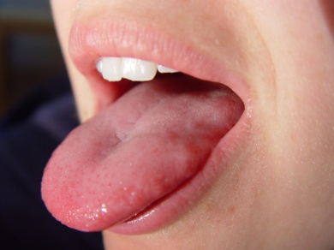
Минута каллиграфии
Сс Сс Сс ссс СС
а

Slide 3
Проверьте друг друга!
Сс Сс Сс ссс СС
Соро′ка, лиси′ца, соба′ка,
Росси′я, сини′ца, сапоги′, язы'к.

Slide 4
Почему поругались пёс и кот.
Кот сказал псу: «Какой же ты толковый пёс!»
Пёс стал спорить: «Нет, я не толковый, я
умный!»
Кот говорит: «Как ты, пёс, любезно разговариваешь!»
А пёс знай себе не соглашается: «Я разговариваю
не любезно, а вежливо!»
И началась у них ссора.
Летела мимо сорока, сказала: «Глупый пёс и кот, вам не из-за чего ругаться, потому что…»

Slide 5
Слова, близкие по значению.
СИНОНИМЫ
Умный – толковый,
любезно - вежливо

Slide 6
Тема урока:
Слова, близкие по значению (Синонимы )

Slide 7
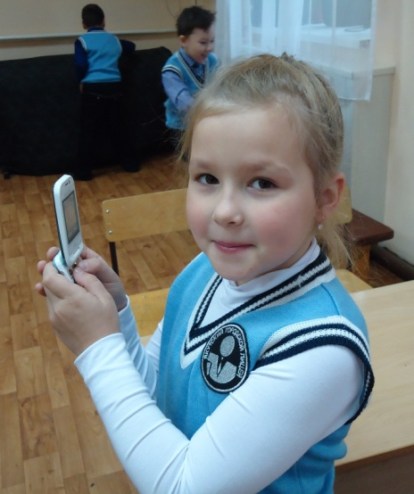
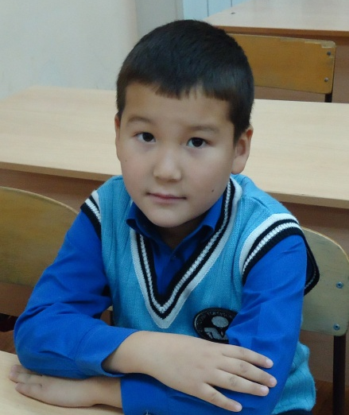
Работа по учебнику с.31
Упр.1
Какой мальчик на второй картинке?
Как называют маленького ребёна?
крошка
малютка
малышка
смелый
отважный
храбрый

Slide 8
Игра «Кто больше?»
большой | маленький | хороший | плохой | пасмурный
огромный | крошечный | прекрасный | дурной | хмурый
гигантский | миниатюрный | отличный | гадкий | облачный
крупный | малюсенький | славный | нехороший | ненастный
большой | маленький | хороший | плохой | пасмурный

Slide 9
Игра «Кто правильно?»
приятель | враг
противник | ключ
солдат | врач
родник | воин
доктор | друг
красный | алый

Slide 10
Оцените себя
Было легко
Было трудно, но я справился
Было трудно

